Slide 1
Integración ,mejora y mantención continua
Camilo Díaz

Slide 2


¿Qué es Integración Continua?
“Práctica de desarrollo software donde los miembros del equipo integran su trabajo frecuentemente, al menos una vez al día. Cada integración se verifica con un build automático (que incluye la ejecución de pruebas) para detectar errores de integración tan pronto como sea posible.”
-Martin Fowler

Slide 3

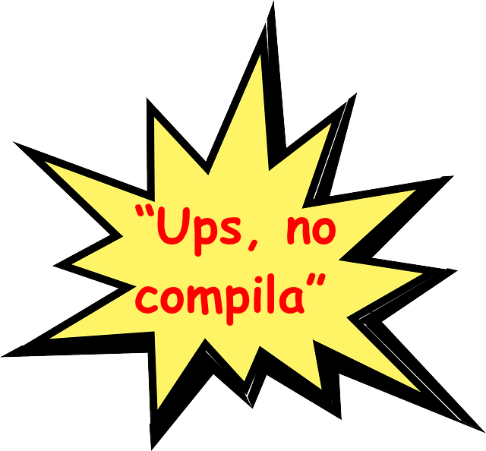
¿Qué problemas soluciona?

Slide 4
Beneficios de Integración Continua
– Reducir riesgos y tiempos
– Reducir procesos repetitivos manuales
– Crear una versión de software mediante un proceso conocido, confiable, probado, versionado y repetible
– Mejorar la visibilidad del estado del proyecto
– Lograr una mayor auto-confianza y seguridad en el equipo de desarrollo

Slide 5
La integración continua conlleva una mejora de la calidad del software
-Calidad de proceso
-Calidad de producto
-Calidad de las personas

Slide 6
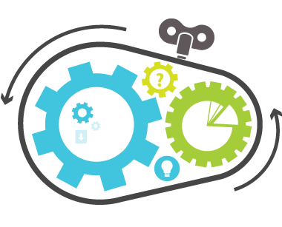
Calidad de proceso
Se le da más visibilidad al proceso.
Todo el mundo sabe las fases por las que va pasando el código.

Slide 7

Calidad de producto
El principal objetivo de la integración continua es detectar los errores
Se introducen varios tipos de pruebas y comprobaciones, minimizando los riesgos
En fases ya avanzadas de la integración continua se suelen lanzar inspecciones continuas de código
Los desarrolladores tendrán que mejorar esas deficiencias

Slide 8

Calidad de personas
Mejora la calidad del trabajo de las personas.
Aumenta la confianza del equipo de trabajo.
Más motivación para afrontar nuevos retos
Ahorro de tiempo en labores que se automatizan

Slide 9
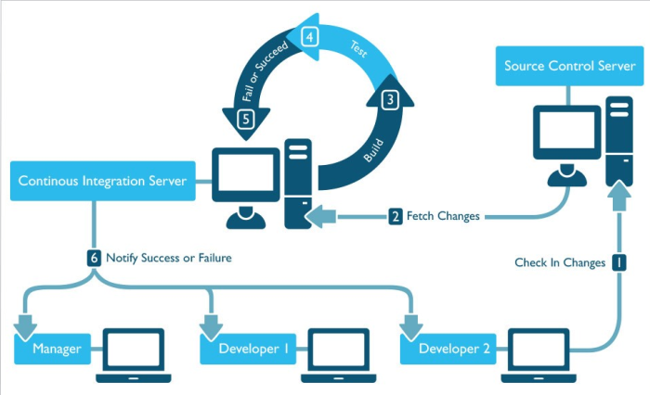
Ciclo de Integración Continua.

Slide 10









Algunas Herramientas de Integración Continua

Slide 11
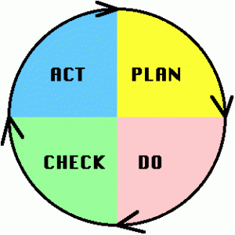
Mejora Continua:
¿Qué %#&$ es?
La mejora continua intenta optimizar y aumentar la calidad de un producto, proceso o servicio.

Slide 12
Mejora Continua
Planificar (Plan): ¿Cuáles son los objetivos?, ¿Qué métodos son los mas adecuados?
Hacer (Do): Realizar el trabajo + acciones correctivas.
Comprobar (Check): Verificar y comprobar los efectos y resultados de aplicar las mejoras. ¿Se han logrado los objetivos?
Actuar (Act): Una vez las acciones cumplen con los objetivos se normaliza con una documentación adecuada. Mejoras y lecciones aprendidas.

Slide 13
Link de Interés
http://www.robertocrespo.net/kaizen/aprende-a-montar-un-entorno-de-integracion-continua-i/

